Slide 1
Tema: Medii de programare în limbajul C#
Efectuat: st.gr. TI-207 Bunescu Gabriel.
Verificat: asist. univ. Gaidarji Alina

Slide 2
Obiective:
analiza mediilor de programare în limbajul C#;
compararea mediilor de programare analizate;
alegerea unui mediu de programare în limbajul C#.

Slide 3
Limbajul C#
Ca parte a ansamblului strategiei .NET, dezvoltata de Microsoft, la finele anilor ’90 a fost creat limbajul C#. C# este direct inrudit cu C, C++ si Java. “Bunicul” limbajului C# este C-ul. De la C, C# mosteneste sintaxa, multe din cuvintele cheie si operatorii.
De asemenea, C# construieste peste modelul de obiecte definit in C++. Relatia dintre C# si Java este mai complicata. Java deriva la randul sau din C si C++. Ca si Java, C# a fost proiectat pentru a produce cod portabil. Limbajul C# nu deriva din Java. Intre C# si Java exista o relatie similara celei dintre “veri”, ele deriva din acelasi stramos, dar deosebinduse prin multe caracteristici importante.

Slide 4
Pentru ce se folosește limbajul de programare C#
C# este un limbaj de programare orientată pe obiect, care este utilizat în principal pentru dezvoltarea de aplicații desktop, aplicații mobile și aplicații bazate pe web, pentru Windows și alte produse Microsoft. Prin utilizarea framework-ului .NET, poți dezvolta aproape orice pentru Microsoft cu C#.

Slide 5
Medii de programare C#
1: Visual Studio În primul plan este mediul de programare Visual Studio care este dezvoltat de către compania Microsoft. Visual Studio oferă multe caracteristici remarcabile, cum ar fi completarea inteligentă a codului, refactorizarea codului, evidențierea sintaxei, suport bun pentru limbajul C#. 2: Clion Clion este un alt mediu de dezvoltare integrat, este multiplatformă este recomandat pentru programatorii care acceptă Windows integram cu sistemul de construire Cmake. Clion oferă diverse funcții cum ar fi editarea cod C# inteligent, refactorizarea singură și documentarea rapidă care ne permite să testăm fiecare unitate individual de cod sursă, management de proiect, Clion este foarte bună alegere pentru programatorii C# în domeniul aplicațiilor și jocurilor. 3: Visual Studio Code Visual Studio Code oferă un suport special pentru C# este mult optimizat pentru multi-patformă. Este un editor excelent pentru dezvoltare C# pe mai multe platforme, este de asemenea bun pentru dezvoltarea .NET Core.

Slide 6

Ce este mai precis .NET?
Pentru a înțelege mai bine la ce e folosit C#, va trebui mai întâi să ne ocupăm de .NET, framework-ul care merge mână în mână cu acest limbaj de programare. Dezvoltat de către Microsoft, framework-ul .NET conține un număr imens de librării de clase (cod prescris) pentru a ajuta dezvoltatorii să creeze aplicații mai rapid și mai eficient.

Slide 7
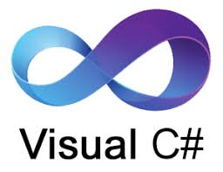
Ce este arhitectura .NET ?
Arhitectura .NET defineste un mediu de programare care permite dezvoltarea si executia aplicatiilor indiferent de platforma. Aceasta permite programarea in limbaj mixt si ofera facilitati de securitate si portabilitate a programelor. Este disponibila deocamdata pentru platformele Windows.
Exista doua moduri de a edita, compila si rula un program in C#. In primul rand se poate utiliza compilatorul linie de comanda csc.exe. A doua posibilitate este de a utiliza utilizati mediul Visual Studio .NET.

Slide 8
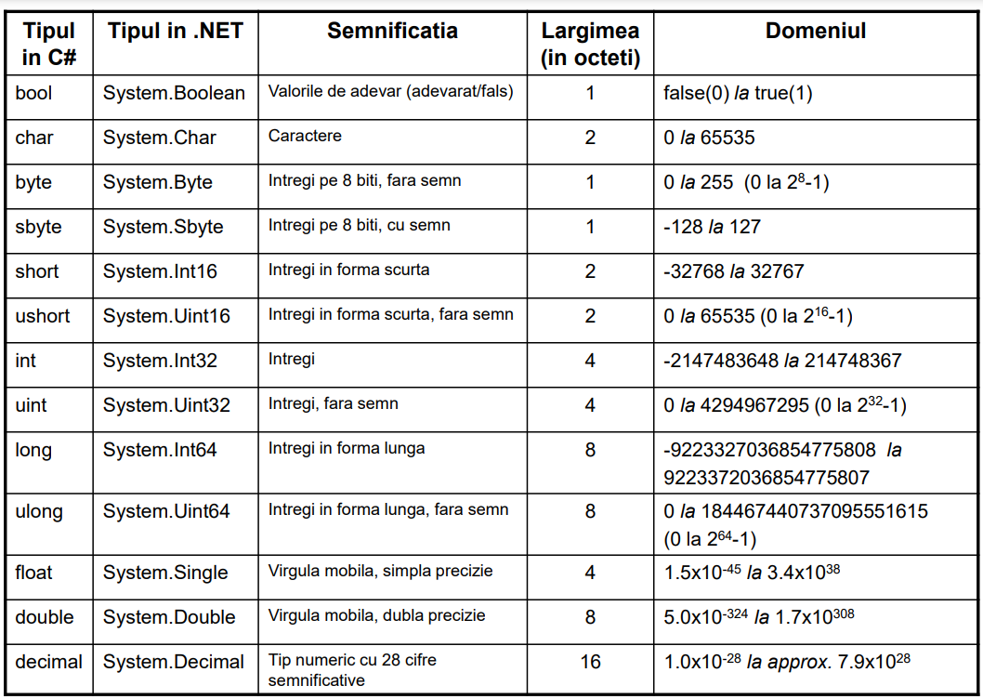

Slide 9
Aplicaţia Visual Studio.NET, produsă de compania Microsoft este un mediu de dezvoltare folosit pentru crearea de aplicaţii în limbajele de programare: Visual Basic, C#, C++ si/sau mai departe (începând cu versiunea 2005). Tehnologia .NET se referă, în primul rând la: - limbajele de programare.NET cum ar fi: Visual Basic.NET, Visual C#.NET. - mediul de dezvoltare Visual Studio.NET, folosit pentru crearea programelor în limbajele din familia .NET. - .NET Framework, care este o bibliotecă uriaşă de clase şi cod folosită la momentul execuţiei aplicaţiilor.

